Slide 1
Collaborer sur un dépôt distant avec Git
Valery MELOU
Digital Consultant | Web Developer

Slide 2
Collaborer sur un dépôt distant avec Git
Collaborer avec Git:
Avantages
Challenges
Connexion à un dépôt distant
git remote
HTTP
SSH
Pull requests
Merge conflicts
TD

Slide 3
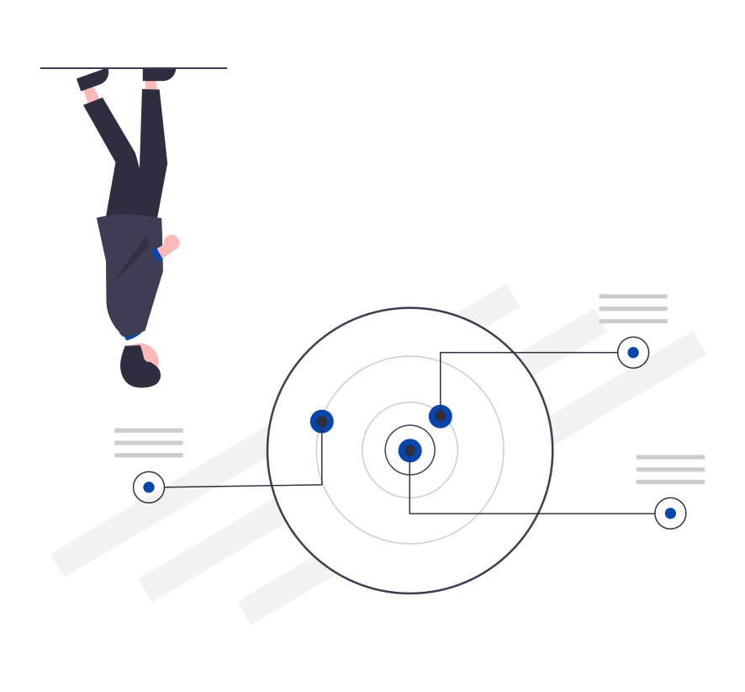
Avantages de la collaboration avec Git
Au paravant, collaborer avec Git signifiait, envoyer les dépôts de code source par email aux différents collaborateurs, ou alors héberger ces dépôts sur un serveur accessible uniquement via le terminal.
Aujourd'hui, nous disposons de plateformes d'hébergement Git, qui sont des sites Web sur lesquels vous pouvez télécharger une copie de votre dépôt Git et travailler ouvertement et en collaboration avec d'autres personnes.

Slide 4
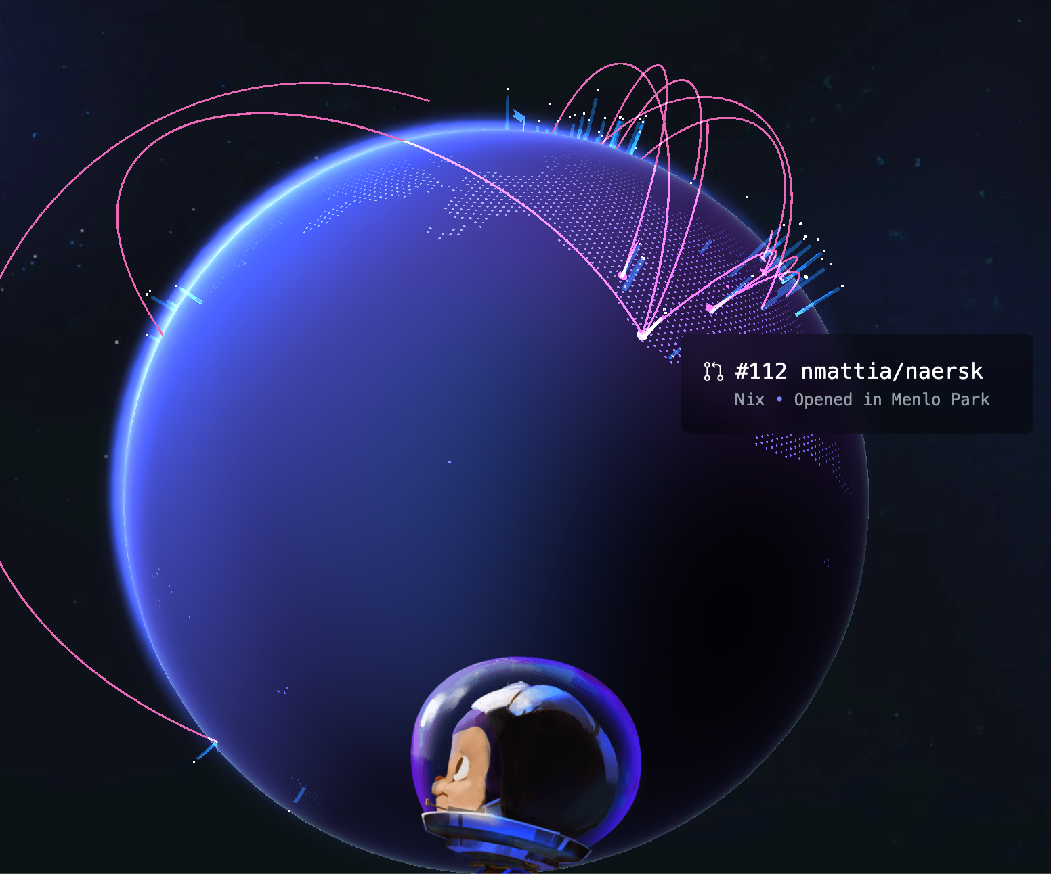
Avantages de la collaboration avec Git
Vous pouvez ainsi résider à Buea, Cameroun et collaborer sur le même projet Git avec quelqu’un qui se trouve à Palo Alto, Californie.
Les changements peuvent êtres revus, commentés et améliorés plus facilement.

Slide 5
Challenges de la collaboration avec Git
Connexion: Vous devez être sur le même réseau que le serveur où se trouve le dépôt distant pour pouvoir y apporter des modifications.
Les conflits: Des conflits peuvent survenir lorsque deux personnes ou plus apportent des modifications au même fichier. Git ne pourra pas fusionner automatiquement les modifications et vous devrez résoudre le conflit manuellement.

Slide 6
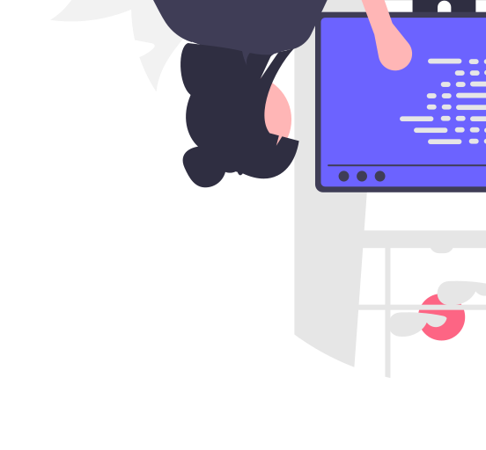
Connexion à un dépôt distant: git remote
Un dépôt crée avec la commande git init n’est connecté à aucun dépôt distant. Vous ne pouvez donc pas encore envoyer ou récupérer des modifications du dépôt distant.
Pour connecter votre dépôt à un dépôt distant, utilisez la commande
$ git remote add origin <adresse du dépôt distant>
L’adresse du dépôt distant peut se présenter sous plusieurs formes:
HTTP: https://github.com/valerymelou/introduction-to-git.git
SSH: git@github.com:valerymelou/introduction-to-git.git

Slide 7
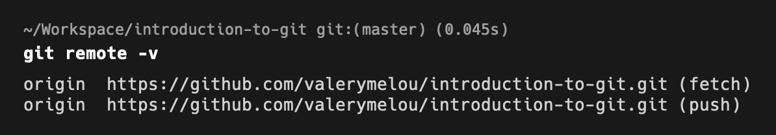
Connexion à un dépôt distant: git remote
git remote add origin <adresse du dépôt distant> ajoute une adresse distante (remote) appelée origin au dépôt Git dans lequel vous vous trouvez.
Un dépôt local peut être connecté à plusieurs dépôts distants.
Pour consulter la liste des dépôts distants auxquels votre dépôt local est connecté, exécutez la commande git remote -v
Vous aurez alors un résultat semblable au suivant:

Slide 8
Connexion à un dépôt distant: HTTPS
Si l’adresse du dépôt distant que vous ajoutez est une adresse HTTP, alors Git vous demandera votre nom d’utilisateur et votre mot de passe sur le serveur distant à chaque fois que vous exécuterez des actions qui nécessitent de se connecter au serveur distant:
git pull
git push
git fetch
git clone

Slide 9
Connexion à un dépôt distant: SSH
Si l’adresse du dépôt distant que vous ajoutez est une adresse SSH, alors vous devrez renseigner une clé SSH que Git utilisera pour se connecter au dépôt distant.
Vous n’aurez plus besoin de renseigner votre mot de passe à chaque interaction.

Slide 10
Connexion à un dépôt distant: SSH
Générer une clé SSH
Pour générer une clé SSH, ouvrez votre Terminal (si vous êtes sur Linux ou Mac) ou Git Bash si vous êtes sur Windows. Ensuite, exécutez la commande ci-dessous:
$ ssh-keygen -t ed25519 -C "votre_email@exemple.com"
Il vous est ensuite demandé le chemin où votre clé sera enregistrée ainsi qu’une phrase secrète pour la protéger.
Vous pouvez utiliser le chemin par défaut (recommandé) et ne pas renseigner de phrase secrète. Il suffit juste d’appuyer sur Entrée à chaque étape.

Slide 11
Connexion à un dépôt distant: SSH
Générer une clé SSH
Une fois votre clé générée, vous devez l’ajouter à l’agent SSH pour qu’il puisse la trouver automatiquement quand Git aura besoin d’y accéder.
Pour le faire, toujours dans votre terminal ou Git Bash, exécutez les commandes ci-dessous:
$ eval "$(ssh-agent -s)"
$ ssh-add ~/.ssh/id_ed25519
Pour que Git utilise votre clé SSH pour se connecter au dépôt distant, vous devez uploader la partie publique (clé publique) de votre clé SSH sur le serveur Git ou votre dépôt distant se trouve.

Slide 12
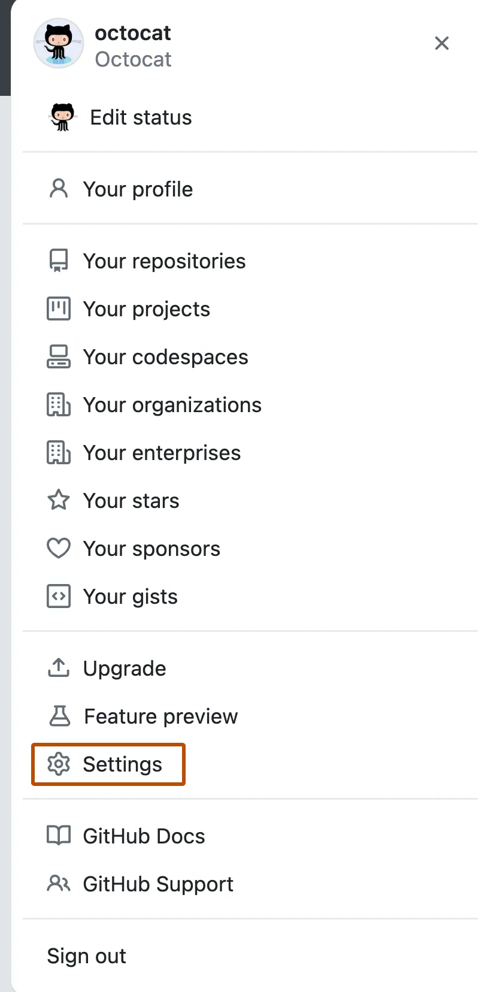
Connexion à un dépôt distant: SSH
Ajouter la clé à votre serveur Git ou Dépôt distant: Cas de GitHub
Copiez le contenu de la partie publique de votre clé SSH.
Puis rendez-vous dans les paramètres de votre compte
Dans la section « Accès » du menu de gauche, cliquez sur les clés SSH et GPG.
Cliquez sur Nouvelle clé SSH ou Ajouter une clé SSH.
Dans le champ "Titre", ajoutez une description pour la nouvelle clé. Par exemple, si vous utilisez un ordinateur portable personnel, vous pouvez appeler cette clé « Ordinateur portable personnel ».

Slide 13
Connexion à un dépôt distant: SSH
Ajouter la clé à votre serveur Git ou Dépôt distant: Cas de GitHub
Sélectionnez le type de clé, soit authentification, soit signature.
Dans le champ "Clé", collez votre clé publique.
Cliquez sur Ajouter une clé SSH.
Si vous y êtes invité, confirmez l'accès à votre compte sur GitHub.
Vous devrez maintenant être capable de pousser et récupérer les changements de votre dépôt distant sur GitHub sans avoir à entrer votre mot de passe à chaque interaction.

Slide 14

Pull request
Une pull request (PR) est une fonctionnalité de Git qui vous permet de proposer des modifications à un dépôt.
Lorsque vous créez une pull request, vous demandez essentiellement à quelqu'un de revoir vos modifications et de les fusionner dans la branche principale.

Slide 15
Pull request
Les pull requests sont un moyen efficace de collaborer sur du code. Elles vous permettent de :
Proposer des modifications au code sans apporter de modifications à la branche principale.
Recevoir les commentaires et suggestions sur vos modifications avant leur fusion.
Résoudre les conflits avant leur fusion.
Suivre la progression de vos modifications.

Slide 16
Pull request: Créer une PR
Pour créer une pull request, vous devrez :
Créez une branche pour vos modifications.
Apportez vos modifications à la branche.
Enregistrer vos modifications dans la branche (git add suivi de git commit).
Transférer vos modifications vers le dépôt distant (git push).
Vous connecter à l’interface du dépôt distant et suivre les instructions pour créer une pull request.
Une fois que vous avez créé une pull request, les modifications apportées à votre branche seront examinées par le propriétaire du dépôt ou d'autres collaborateurs. Si les modifications sont approuvées, elles seront fusionnées dans la branche principale.

Slide 17
Pull request: Créer une PR sur GitHub
Pour créer une pull request, vous devrez :
Créez une branche pour vos modifications.
$ git checkout -b feat/login
Apportez vos modifications à la branche.
Créer/modifier/supprimer des fichiers dans le dépôt
Enregistrer vos modifications (commit) dans la branche.
$ git add
$ git commit
Transférez (push) vos modifications vers le dépôt distant.
$ git push -u origin feat/login
Vous connecter à l’interface du dépôt distant et suivre les instructions pour créer une pull request.

Slide 18
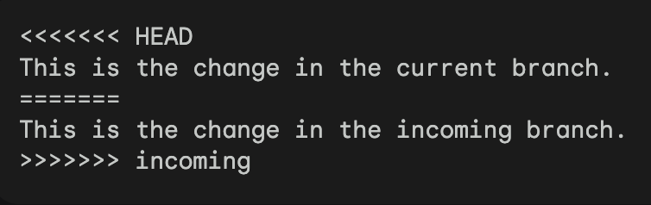
Merge Conflicts
Un merge conflict se produit lorsque Git ne parvient pas à fusionner automatiquement les modifications de deux branches différentes. Cela peut se produire lorsque deux développeurs apportent des modifications au même fichier en même temps, ou lorsqu'un développeur supprime un fichier pendant qu'un autre développeur le modifie.
Git tentera de fusionner automatiquement les modifications, mais s'il n'y parvient pas, il créera un marqueur de conflit dans le fichier. Ce marqueur de conflit ressemblera à ceci :

Slide 19
Merge Conflicts : Comment les résoudre ?
Pour résoudre les merge conflicts, vous devrez :
Identifiez les fichiers qui présentent des conflits. Vous pouvez le faire en exécutant la commande suivante :
$ git diff --name-only --staged
Cela vous montrera une liste de tous les fichiers qui ont été préparés pour la validation, mais qui présentent également des conflits.
Ouvrez chaque fichier en conflit dans un éditeur de texte. Vous verrez que Git a marqué les lignes conflictuelles avec des marqueurs de conflit.

Slide 20
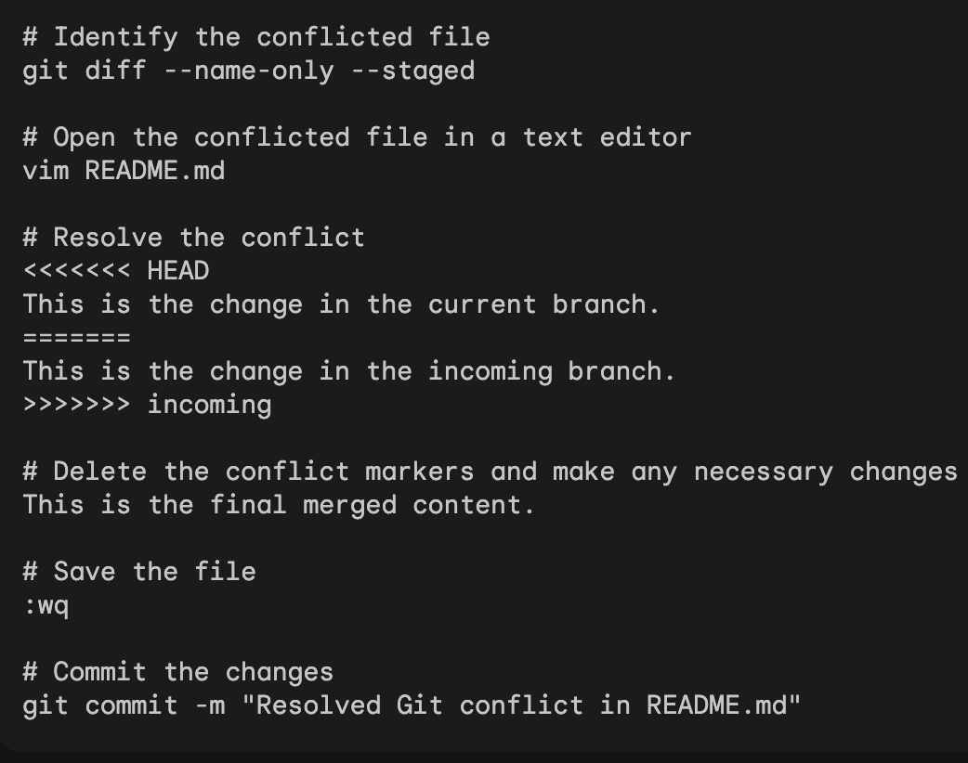
Merge Conflicts : Comment les résoudre ?
Décidez quelle modification vous souhaitez conserver. Vous pouvez conserver la modification dans la branche actuelle, la modification dans la branche entrante ou une combinaison des deux.
Une fois que vous avez décidé quelles modifications conserver, supprimez les marqueurs de conflit et apportez les modifications nécessaires au fichier.
Enregistrez le fichier et faites votre commit.

Slide 21
Merge Conflicts : Comment les résoudre ?
Voici quelques conseils pour résoudre les conflits Git :
Communiquez avec les membres de votre équipe. Si vous travaillez sur le même fichier qu'une autre personne et que vous apportez tous les deux des modifications, il est important de communiquer entre vous pour éviter les conflits.
Utilisez un outil de fusion. Un outil de fusion peut vous aider à visualiser les changements dans les branches actuelles et entrantes et à résoudre plus facilement les conflits.
Soyez prudents. Lors de la résolution de conflits, il est important de veiller à ne pas introduire de nouvelles erreurs.
Testez vos modifications. Une fois que vous avez résolu un conflit, il est important de tester vos modifications pour vous assurer que tout fonctionne comme prévu.

Slide 22
TD
Créer un fork de https://github.com/valerymelou/introduction-to-git
Cloner votre fork sur votre machine locale
Modifier le fichier CONTRIBUTORS.txt pour y ajouter votre nom à la suite du dernier nom dans le fichier (prénom et nom, nom en majuscules).
Enregistrer le fichier
Faire un commit
Pousser la modification sur la branche principale de votre fork
Créer une pull request à partir de votre fork vers la branche master de https://github.com/valerymelou/introduction-to-git
Attention: si des conflits vous sont signalés aussitôt que vous créerez la PR, vous devrez les résoudre vous même.
Assigner la PR à l’utilisateur @valerymelou

Slide 23
Merci pour votre attention.
Avez-vous des questions ?

